Slide 1


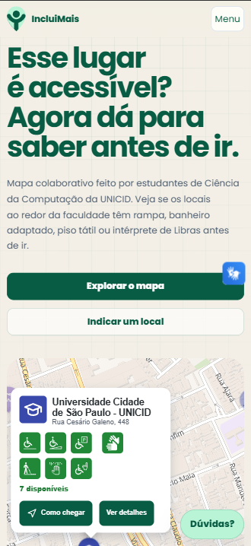
Esse lugar é acessível?
IncluiMais
Um mapa colaborativo para saber, antes de sair de casa, se os locais perto da UNICID têm rampa, banheiro adaptado, piso tátil ou atendimento em Libras.
Front-End para Web
UNICID · Novembro de 2026
Notes:
Abertura. O IncluiMais é um projeto acadêmico de Front-End para Web na UNICID: um site com mapa colaborativo que mostra recursos de acessibilidade dos locais próximos à faculdade. À direita, a página inicial publicada, vista no celular.

Slide 2
Muitas vezes, só dá para saber chegando lá.
O problema
Pessoas com deficiência ou mobilidade reduzida costumam descobrir se um local tem rampa, banheiro adaptado, piso tátil ou atendimento em Libras só depois de ligar, perguntar ou chegar.
14,4 mi
de pessoas com deficiência no Brasil, cerca de 7,3% da população com 2 anos ou mais.
A falta de informação reduz a autonomia e a participação social.
Fonte: IBGE, Censo Demográfico 2022
02
Notes:
O ponto de partida: a informação sobre acessibilidade quase nunca está disponível antes da visita. Segundo o Censo 2022 do IBGE, são 14,4 milhões de pessoas com deficiência no Brasil, cerca de 7,3% da população com 2 anos ou mais.

Slide 3
Para quem o IncluiMais foi feito.
Público-alvo
Público prioritário
Também atende
Pessoas com deficiência física, visual ou auditiva
Pessoas com mobilidade reduzida
Acompanhantes
Estudantes, funcionários e visitantes da UNICID
Moradores e comerciantes da região
Necessidades que o site considera
Leitor de tela
Navegação por teclado
Ampliação de texto
Alto contraste
Apoio em Libras
Área piloto: entorno da UNICID, no Tatuapé (São Paulo) · jovens e adultos a partir de 16 anos
03
Notes:
O foco são pessoas com deficiência física, visual ou auditiva e com mobilidade reduzida. O site também serve a acompanhantes, à comunidade da UNICID e a quem mora ou trabalha na região. A área piloto é o entorno da faculdade, no Tatuapé.

Slide 4
Um mapa colaborativo dos locais ao redor da UNICID.
A proposta
01
02
03
Consultar
Filtrar
Indicar
Ver quais recursos de acessibilidade um local tem antes de ir.
Buscar por nome, por categoria e por 7 recursos de acessibilidade.
Contar como é o acesso de um local que você conhece.
Relação com as ODS 10 (Redução das desigualdades) e 11 (Cidades e comunidades sustentáveis)
04
Notes:
A proposta é um site acessível com três ações: consultar os recursos de um local, filtrar por categoria e recurso, e indicar locais. O projeto se relaciona com as ODS 10 e 11.

Slide 5

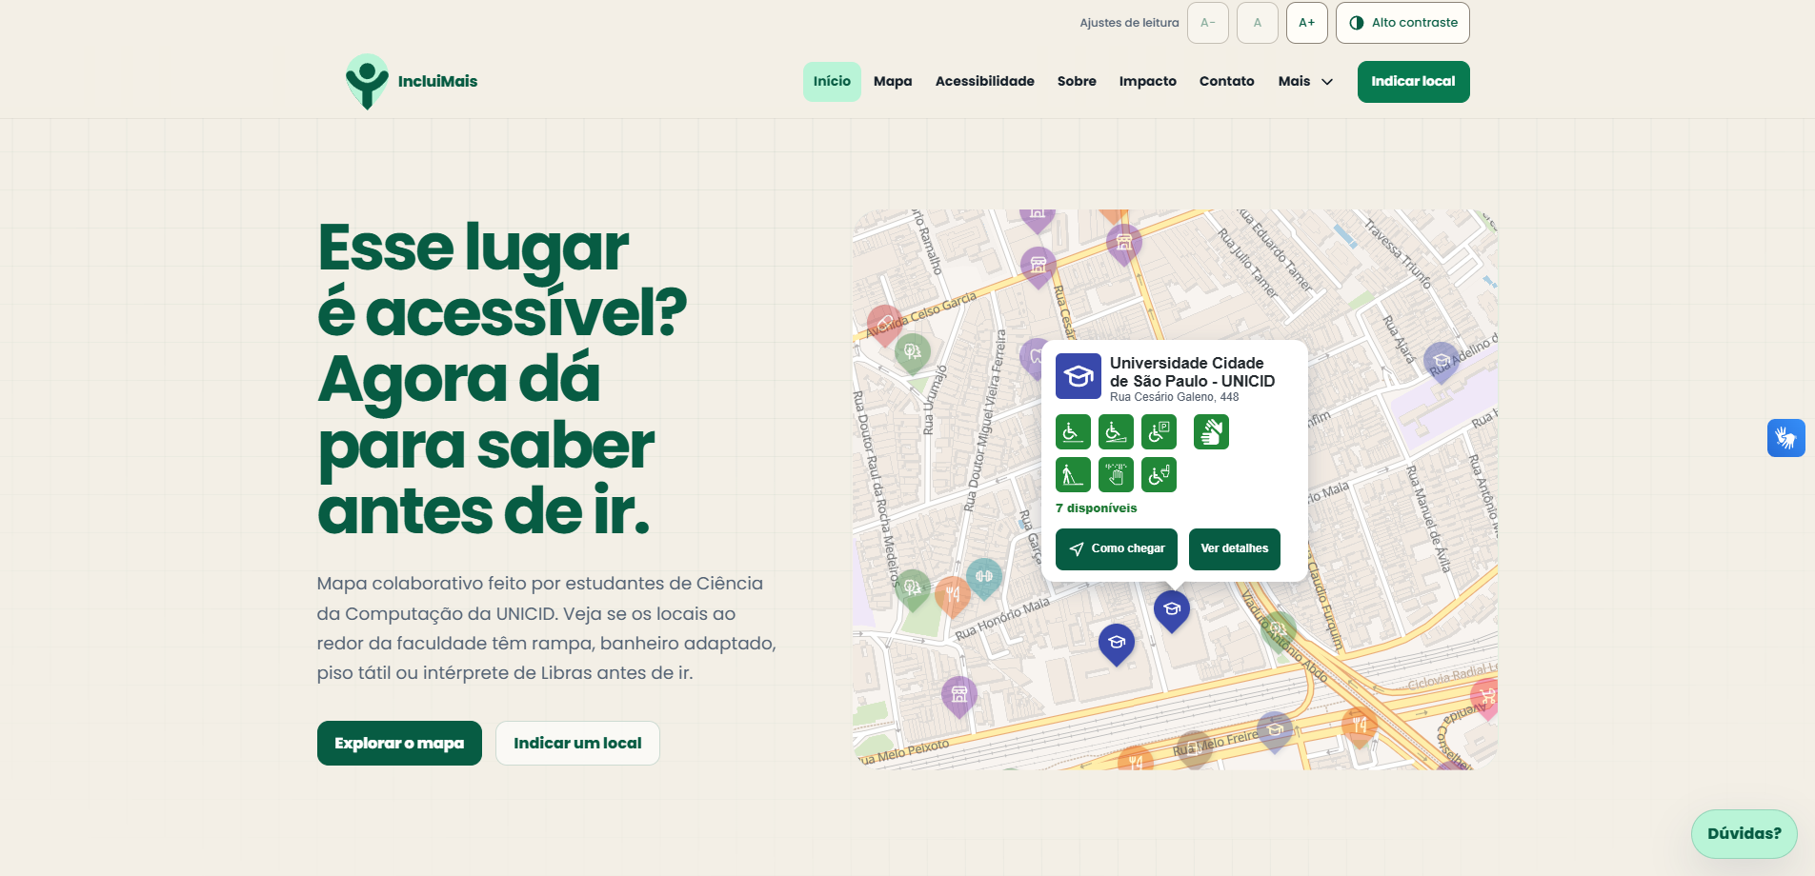
12 páginas, com o mapa no centro.
O site
A página inicial já abre uma prévia do mapa, com o cartão da UNICID. Menu, rodapé e ajustes de leitura são compartilhados por todas as páginas.
projetoincluimais.vercel.app
05
Notes:
O site está publicado na Vercel com 12 páginas. A página inicial funciona como entrada institucional e mostra uma prévia do mapa. Em seguida, cada parte do produto.

Slide 6
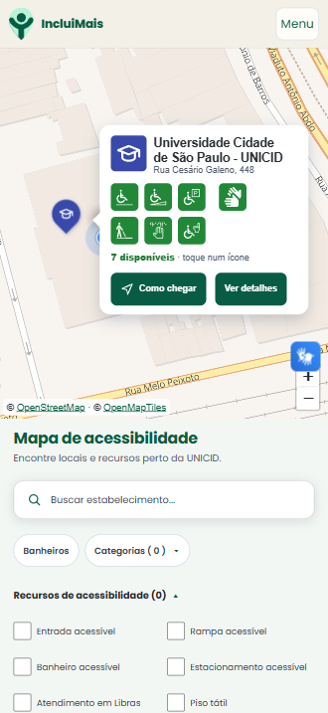





Encontre o lugar que você precisa.
Mapa
Busca por nome
Digite o nome do estabelecimento.
Categorias
Banheiros, restaurantes, lojas, farmácias, academias e mais.
7 filtros de acessibilidade
Entrada, rampa, banheiro, estacionamento, Libras, piso tátil e braille.
Lista e mapa sincronizados
Cada resultado corresponde a um marcador no mapa.
Área piloto
Locais num raio de cerca de 1.000 m da UNICID.
06
Notes:
Na página do mapa dá para buscar por nome, filtrar por categoria e pelos 7 recursos de acessibilidade. A lista de resultados acompanha os marcadores. A área piloto cobre cerca de 1.000 metros em volta da UNICID. No celular, o mapa fica no topo e a busca e os filtros logo abaixo.

Slide 7







7 recursos, sempre no mesmo lugar.
Cartão do local
Acesso
O estado aparece pela cor
Entrada
Rampa
Estacionamento
Disponível
Indisponível
Comunicação
Libras
Não informado
Nome e estado de cada recurso também ficam no aria-label e no title, para leitores de tela.
Orientação
Piso tátil
Braille
Banheiro
07
Notes:
O cartão de cada local mostra os 7 recursos sempre na mesma disposição, em três grupos: acesso, comunicação e orientação. A cor indica o estado, verde, vermelho ou cinza, e o nome e o estado também vão para o aria-label, então não dependem só da cor. O cartão abre do lado do marcador que tem espaço, com a seta apontando para ele.

Slide 8
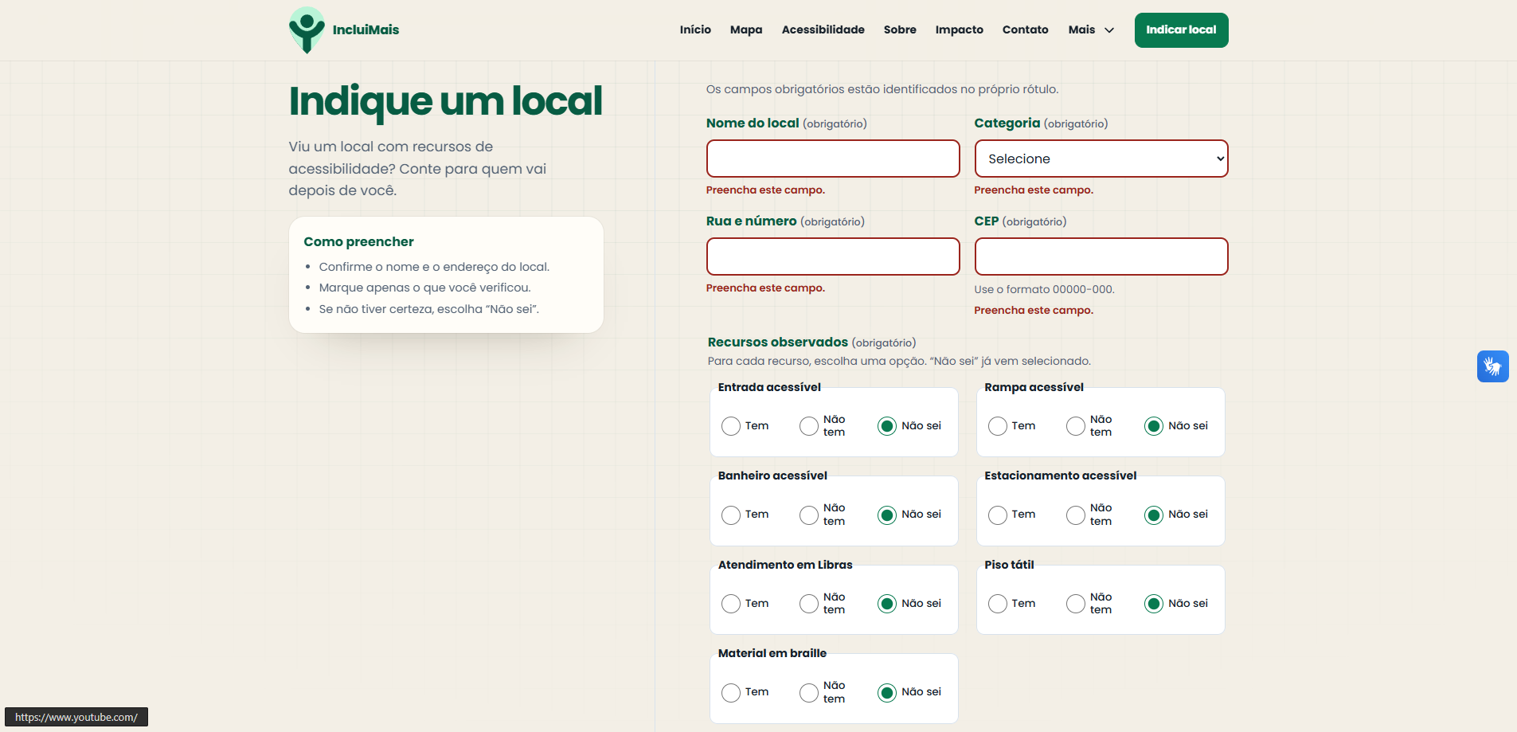
A comunidade também conta o que viu.
Indicar um local
Erro em cada campo
Nome, categoria, endereço e CEP mostram a própria mensagem.
“Não sei” já vem marcado
Para cada recurso: Tem, Não tem ou Não sei.
Ainda demonstrativo
A validação roda no navegador, sem envio a um servidor.
08
Notes:
O formulário de indicação usa validação em JavaScript: ao enviar vazio, cada campo obrigatório mostra a própria mensagem. Para os 7 recursos, a opção Não sei já vem selecionada. Por enquanto o formulário é demonstrativo: não envia nem guarda os dados.

Slide 9

O próprio site precisa ser acessível.
Acessibilidade do site
Ajustes de leitura
A−
A
A+
Alto contraste
Preferência salva
VLibras
Atalhos
Fonte e contraste ficam guardados no localStorage.
Widget de apoio à tradução para Libras.
Pular direto para o conteúdo, o menu ou o rodapé.
Só com teclado
Página atual
Erros anunciados
Navegação completa testada pela equipe.
Indicada no menu com aria-current.
Mensagens dos formulários com aria-live.
09
Notes:
Um site sobre acessibilidade precisa ser acessível. Em todas as páginas há a barra de ajustes de leitura, com tamanho da fonte e alto contraste, salvos no localStorage. Também há VLibras, atalhos para pular ao conteúdo, navegação por teclado, aria-current no menu e aria-live nos formulários.

Slide 10

Dúvidas respondidas por IA, com plano B.
Chatbot com IA
Navegador
Vercel
Make
Modelo de IA
Pergunta digitada
Função api/chat.mjs
Webhook do cenário
Devolve o texto
Olá a onde fica a unicid?
IncluiMais: A Universidade Cidade de São Paulo, a UNICID, está localizada no bairro do Tatuapé, na Zona Leste de São Paulo.
FAQ local como reserva
Se a função falhar, o chatbot responde por palavras-chave.
Nada sensível no navegador
O webhook fica em variável de ambiente; a chave da IA, no Make.
10
Notes:
O chatbot da página inicial envia a pergunta para uma função da Vercel, que repassa a um webhook do Make, onde um modelo de IA gera a resposta. O exemplo é um teste real no site publicado. Se a função falhar, entra um FAQ local por palavras-chave. A URL do webhook e a chave da IA não vão para o JavaScript do navegador. O aviso do chat lembra que respostas de IA podem conter erros.

Slide 11
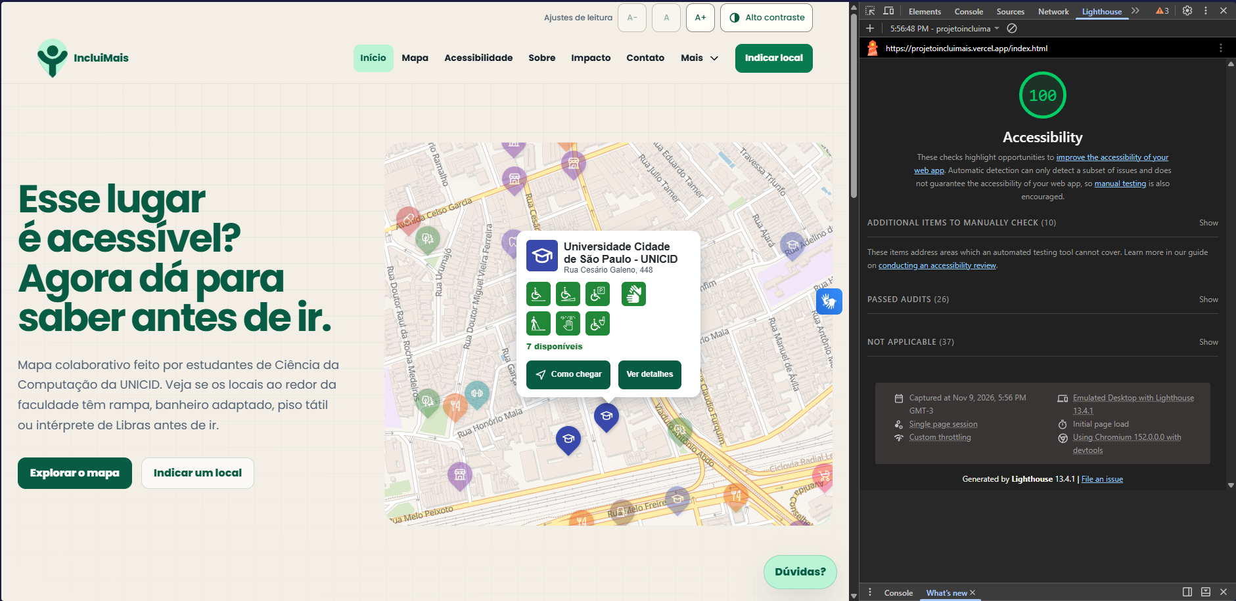
Testado na versão publicada.
Testes
100
0
em acessibilidade no Lighthouse, na página inicial
erros no W3C Validator, nas 12 páginas
Também testados: formulários, chatbot, multimídia, celular e navegação só por teclado.
Testes de 09/11/2026. Mapa, Projetos e Orçamento ainda devem ser validados de novo na versão publicada.
11
Notes:
Os testes foram feitos em 9 de novembro, no site publicado. A página inicial teve nota 100 em acessibilidade no Lighthouse, e o W3C Validator não apontou erros nas páginas. Ressalva: mapa, projetos e orçamento mudaram depois do print e precisam ser validados de novo. Detalhes em docs/testes.md.

Slide 12
Indicadores e metas.
Impacto
Indicador | Hoje | Meta proposta (dez. 2027)
Locais no mapa | 82 | 120
Locais com recursos informados | 1 (1,2%) | 30 (25% de 120)
Contribuições recebidas | Sem registro | Registrar todas e revisar 20
Páginas testadas | Em andamento | Todas, com teclado, contraste, zoom e leitor de tela
ODS 10
Redução das desigualdades
ODS 11
Cidades e comunidades sustentáveis
Dados de 09/11/2026, da página Impacto. As metas são uma proposta inicial da equipe.
12
Notes:
A página Impacto mostra a situação real: 82 locais no mapa, depois de juntar registros duplicados dos 87 do arquivo, e só a UNICID com recursos informados. O maior desafio é preencher esses dados. As metas até dezembro de 2027 são uma proposta inicial. O projeto se relaciona com as ODS 10 e 11.

Slide 13
Feito com HTML, CSS e JavaScript puros.
Tecnologias
Leaflet e MapLibre GL JS
OpenStreetMap
OpenFreeMap e OpenMapTiles
GeoJSON e Python
Dados geográficos
87 registros compactados em locais.json
Mapa interativo
Mapa-base
Vercel
Make e IA
VLibras
Google Fonts
Hospedagem e função do chatbot
Respostas do chatbot
Apoio à tradução em Libras
Tipografia em Poppins
Sem frameworks: HTML5 semântico, CSS3 e JavaScript puro em todas as páginas
13
Notes:
O site usa HTML5 semântico, CSS3 e JavaScript puro, sem frameworks. O mapa usa Leaflet e MapLibre GL JS, com dados do OpenStreetMap e mapa-base do OpenFreeMap. Os locais vêm de um GeoJSON compactado por um script Python. A hospedagem é na Vercel, e o chatbot passa pelo Make.

Slide 14
Um protótipo, com os limites à vista.
Limites e próximos passos
O que ainda é protótipo
Próximos passos
Os dados não vêm de vistoria presencial.
32 locais têm recursos fictícios, só para a demonstração.
Os formulários validam, mas não enviam nem guardam dados.
Ainda não medimos o uso do mapa.
Conectar os formulários a um backend.
Chegar a 120 locais, 30 com recursos informados.
Registrar as contribuições e revisar 20.
Testar todas as páginas com leitor de tela.
“Não informado” não significa que o recurso não exista. Quando ele for essencial, confirme com o local.
14
Notes:
Importante deixar claro: as informações do mapa não são vistoria nem certificação. Além da UNICID, 32 locais receberam recursos fictícios só para esta apresentação. Os formulários ainda são demonstrativos. Os próximos passos seguem as metas da página Impacto.

Slide 15

Obrigado.
Antonio Dantas da Silva Neto
Concepção do site e conteúdo das páginas
IncluiMais
Arthur de Jesus Salviano Oliveira
Chatbot com IA e integração com o Make
Gustavo Frutuoso José
Concepção do site e conteúdo das páginas
projetoincluimais.vercel.app
Gustavo Reis
Slides da apresentação
github.com/syndaflod/IncluiMais
Heitor Tureck de Oliveira
Design, CSS e JavaScript
Front-End para Web · Prof. Paulo Fratta · UNICID · Novembro de 2026
Notes:
Encerramento: links do site publicado e do repositório, e a equipe com a função de cada integrante.

